Slide 1
Информация о работе ГБУЗ «ДГП №10 ДЗМ» за 2020 г.
Главный врач
Т.Х. Мирзоев

Slide 2
Основные показатели
ДГП № 10
Гл. здание
(ул. Марии Ульяновой 13).
ДГП № 10
Филиал 1
(ул. Ак. Пилюгина 26 корп.5).
ДГП № 10
Филиал 2
(ул. Университетский проспект 4).
ДГП № 10
Филиал 3
(ул. Новаторов 7).
ДГП № 10
Филиал 4
(ул. Профсоюзная 52).
320
посещений
в смену
465 посещения
в смену
208 посещений
в смену
320 посещения
в смену
320 посещений
в смену
Мощность
8620
человек
9800
человек
8620
человек
8910
человек
11380
Человек
Капитальный ремонт с 25.03.2020 г. переезд в здание филиала №1
Прикрепленное население
Численность прикрепленного населения
47330
человек

Slide 3
Доступность медицинской помощи в 2020 году находилась на стабильно высоком уровне
98,4%
средняя доступность специалистов
II уровня в 2019 году
Специалисты
II уровня
98,5%
средняя доступность педиатров
в 2019 году
95%
нормативный
показатель
доступности
Специалисты
I уровня
Педиатры
99,5%
средняя доступность специалистов
I уровня в 2019 году

Slide 4
Посещения поликлиники в 2020 году
Профилактические прием
422035
посещений в 2020 году
Профилактические приемы
Приемы по заболеваниям
* МО оказывает ОНСП детскому населению

Slide 5
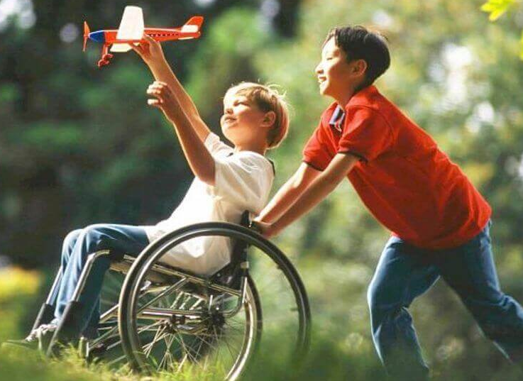
Дети-сироты, опекаемые
Прошли
диспансеризацию
170 чел., из них:
ДЕТИ ИНВАЛИДЫ
729 чел. , из них:
Итоги диспансеризации: 100 0% охват

Slide 6
Профилактические осмотры
План
Факт выполнения
Доля выполнения
Итоги профилактических осмотров по группам здоровья
47241 чел.
12942 чел.
27 %
Итоги профилактических осмотров несовершеннолетних:
I группа здоровья - 38%
II группа здоровья - 46%
III группа здоровья - 14%
IV группа здоровья - 0%
V группа здоровья - 2%

Slide 7
Прививочная работа: гепатит, корь, краснуха, дифтерия, паротит, столбняк, коклюш
Вакцинация против гепатита В
Вакцинация против гепатита А
Ревакцинация против гепатита А
Вакцинация против кори
Ревакцинация против кори
Вакцинация против краснухи
Ревакцинация против краснухи
Вакцинация против дифтерии
Ревакцинация против дифтерии
Вакцинация против паротита
Вакцинация против столбняка
Вакцинация против коклюша
Все планы по вакцинации на 2020 год выполнены на
90-92%

Slide 8
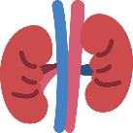
Показатели заболеваемости
Болезни
системы кровообращения
Болезни органов дыхания
Болезни органов пищеварения
Болезни костно-мышечной системы
Болезни мочеполовой системы

Slide 9
Проведение противоэпидемических мероприятий в поликлинике и профилактика новой коронавирусной инфекции СОVID-19
С целью проведения профилактических мероприятий по недопущению распространения СOVID-19:
Внедрение бесконтактной термометрии на входе в поликлинику, установка санитайзеров и дезаров, раздача СИЗ на входе.
Разграничение посадочных мест для ожидания с целью обеспечения социального дистанцирования
Прием детского населения преимущественно на дому, отмена диспансеризации и профилактических мероприятий
Организация работы штаба и врачебно-сестринских бригад для работы с пациентами заболевшими СOVID-19, проведение пульсоксиметрии, динамического наблюдения за состоянием здоровья пациентов проведение аудиоконтроля со стороны медицинского персонала. Обеспечение СИЗ. Организация диспансерного наблюдения
Организованы зоны комфортного ожидания приема дежурного врача с соблюдением временного и социального дистанцирования
Положительный эффект от организации зон комфортного ожидания с разобщением пациентов при ожидании позволил:
Разделить потоки здоровых
и болеющих пациентов
Информирование пациентов о движении «живой» очереди через информационное табло
Создание достаточного количества посадочных мест для ожидания приема с нанесением разметки на места ожидания
Визуальный контроль пациентов,
находящихся в очереди и принятие организационных решений по недопущению очереди пациентов перед кабинетами

Slide 10
Оборудование поликлиники
Денситометры 1 ед.
Рентгены 3 ед.
Галокамера 1 ед.
УЗИ 15 ( получен 3 новых ) ед.
Из них экспертного класса 7 ед.
Холтер 5 ед.
СМАД 3 ед.
Эхокардиограф 13 ед.
Велоэргометр 1 ед.
Тредмилтест 1 ед. (единственный в округе)

Slide 11
Медицинские организации оказывают помощь по различным профилям
S.
Педиатрия, Травматология, Ортопедия, Эндокринология, Восстановительного лечения; Клинико-диагностическая лаборатория; Хирургия, Урология, Отоларингология, Офтальмология, Гинекология, Кардиология, Гематология, Онкология, | Неврология, Нефрология, Гастроэнтерология, Аллергология Физиотерапия Лечебная физкультура Массаж Иглорефлексотерапия Кабинет выдачи справок и направлений Кабинет «здоровый ребенок» Кабинета «дежурный врач» В дневном стационаре работает врач диабетолог. Проводится лечение больных с осложнениями сахарного диабета, мониторинг глюкозы с помощью прибора СGM

Slide 12
Кадры 2020 года
180,75
ставок всего
167
ставок всего
129
ставок всего
За 2020 год было уволено 6 врачей / принято 7 врачей специалистов
Повышение квалификации прошли 33 врачей и 42 медицинских сестер

Slide 13
Работа по рассмотрению жалоб и обращений граждан
ДГП № 10
Гл. здание
ДГП № 10
Филиал 1
ДГП № 10
Филиал 2
ДГП № 10
Филиал 3
ДГП № 10
Филиал 4
12/14
13/17
13/10
9/15
14/18
Число обращений
за 2019/2020 год
Число благодарностей 11 7 14 9 13
за 2020 год
Все обращения рассматриваются в индивидуальном порядке
Отмечается рост обращений справочного характера по новой коронавирусной инфекции
В случае негативного содержания обращения, специалисты поликлиники вступают в диалог с официальным представителем пациентом и детализируют проблему для ее решения
Изучаются предложения граждан по улучшению работы поликлиники, руководство использует обратную связь для совершенствования оказания медицинской помощи

Slide 14
Достижения
Детская городская поликлиника № 10 стала получателем гранта Правительства Москвы в проекте «Московский стандарт детской поликлиники» в 2020 году в категориях:
1. Лучшая поликлиника для детского населения по обеспечению доступности первичной специализированной помощи.

Slide 15
Мероприятия в поликлиниках, реализованные в 2020 году
Оптимизация работы поликлиники
Открытая информационная среда
Повышение комфорта пребывания
Повышение доступности мед. помощи
Единый Call-центр (все входящие звонки через единую справочную службу 122)
В службу вызова на дом внедрена система «Мобильный АРМ», все врачи обеспечены планшетами с доступом в ЕМИАС
Все врачи обеспечены пульсоксиметрами и экспресс-тестами для диагностики COVID-19 и гриппа;
Организация ПЦР-диагностики COVID-19
Оперативный мониторинг работы МО с помощью системы видеонаблюдения и отзывов пациентов в интернете
Проведение термометрии на входе, раздача средств индивидуальной защиты
Размещение санитайзеров и дезаров,
Создание унифицированной системы навигации
Создание зон комфортного ожидания приема дежурного врача
Установка разграничительной ленты на мебели для соблюдения соц. дистанции
Установка указателей по Брайлю
Размещение санитайзеров и дезаров, проведение постоянной обработки и уборки всех помещений поликлиник
Сроки ожидания врача 1 уровня до 5-7 дней
Врач педиатр, дежурный врач осуществляет прием в день обращения
Дети, находящиеся на динамическом наблюдении могут записываться к врачу специалисту 2 уровня самостоятельно
Организация оперативного штаба и врачебно-сестринских бригад по работе с COVID-19

Slide 16
Спасибо за внимание!

